Slide 1
Feature Extraction for Handwriting recognition
Perttu Pitkänen
JYPE
2015年12月25日
研究室ゼミ
Notes:
<number>

Slide 2
Overview
Introduction
研究室ゼミ
<number>
Notes:
<number>

Slide 3
Introduction
Handwriting recognition (HWR) is the procedure of extracting handwritten characters from image file into digital form.
研究室ゼミ
<number>

Slide 4
図形のデフォルト設定
ブロック（四角）や線（矢印）の線の太さは2ptとする
このデザインテンプレートでは，ブロックは塗りつぶしなしで，線の太さは2ptになるようにしている．
例：
矢印については，終点のスタイルを右上のタイプとし，サイズを右下の一番大きいものとしておく．
例：
研究室ゼミ
<number>

Slide 5
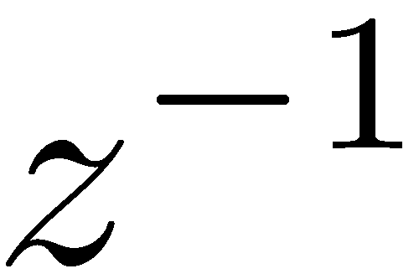

ディジタルフィルタの基本要素
TeXpoint版
数式ツール版
研究室ゼミ
<number>

Slide 6
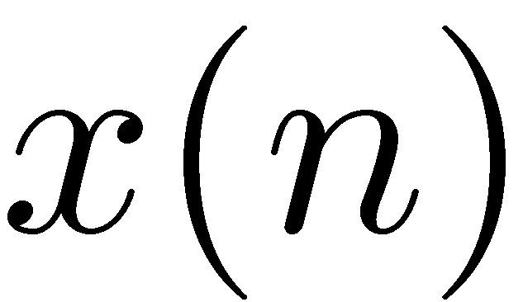
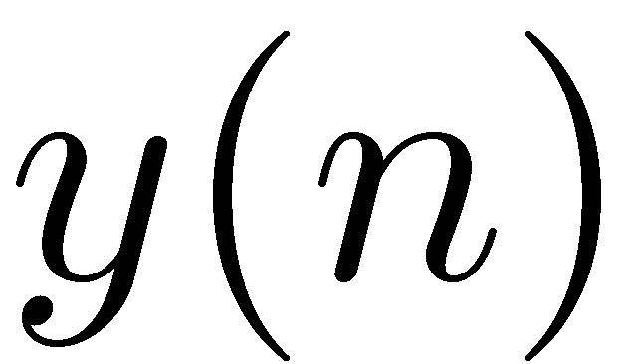
ディジタルフィルタの基本要素の接続
ブロック間はオートシェープのコネクタを使用して接続する．
コネクタが若干傾く場合は，ブロックを上下左右に移動させると，
どちらかの方向からか移動させた場合に傾きが取れる．
研究室ゼミ
<number>

Slide 7




ディジタルフィルタの基本要素の接続（数式ツール版）
ブロック間はオートシェープのコネクタを使用して接続する．
コネクタが若干傾く場合は，ブロックを上下左右に移動させると，
どちらかの方向からか移動させた場合に傾きが取れる．
研究室ゼミ
<number>

Slide 8
ブロック内の文字
ブロック内にはこのように
文字が入力できる
研究室ゼミ
<number>

Slide 9
MATLAB用標準カラーマップ
MATLAB 2015aからは，グラフなどに使用するカラーマップが新しくなりました．この新しい色を参考までに以下に用意しました．これらの色は，プロジェクタなどに表示した際にも見やすい色になっています．（従来の色は明るすぎて見にくい場合がありました．）
研究室ゼミ
<number>

